Slide 1

Закон Кюри-Вейса
Зайцев Александр, Б03-305
Кафедра общей физики
2024

Slide 2

Цель и задачи
Цель работы: Изучение температурной зависимости магнитной восприимчивости ферромагнетика выше точки Кюри.
Задачи:
1. Оценить допустимую ЭДС термопары
2. Исследовать зависимость периода колебаний 𝐿𝐶-генератора от температуры образца
3. Рассчитать температуру 𝑇 образца с учётом показаний термопары
4. По участку, отклоняющемуся от линейной зависимости, оценить положение ферромагнитной точки Кюри

Slide 3
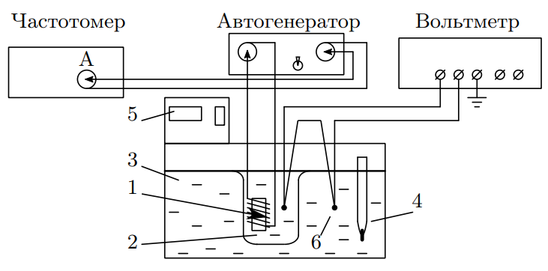
Схема экспериментальной установки
Рис. 1: Схема установки

Slide 4
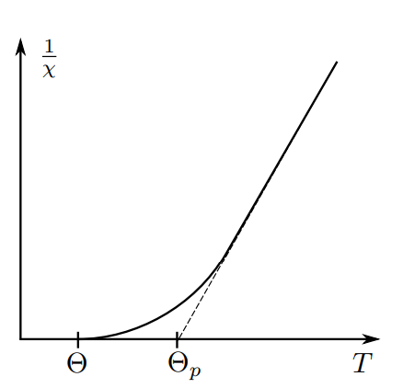



Теория
Закон Кюри-Вейса:
При изменении индуктивности образца изменяется период колебаний автогенератора:
где 𝐶 — ёмкость контура автогенератора. Период колебаний в отсутствие образца определяется самоиндукцией пустой катушки:
Рис. 2: Зависимость обратной величины магнитной восприимчивости от температуры

Slide 5
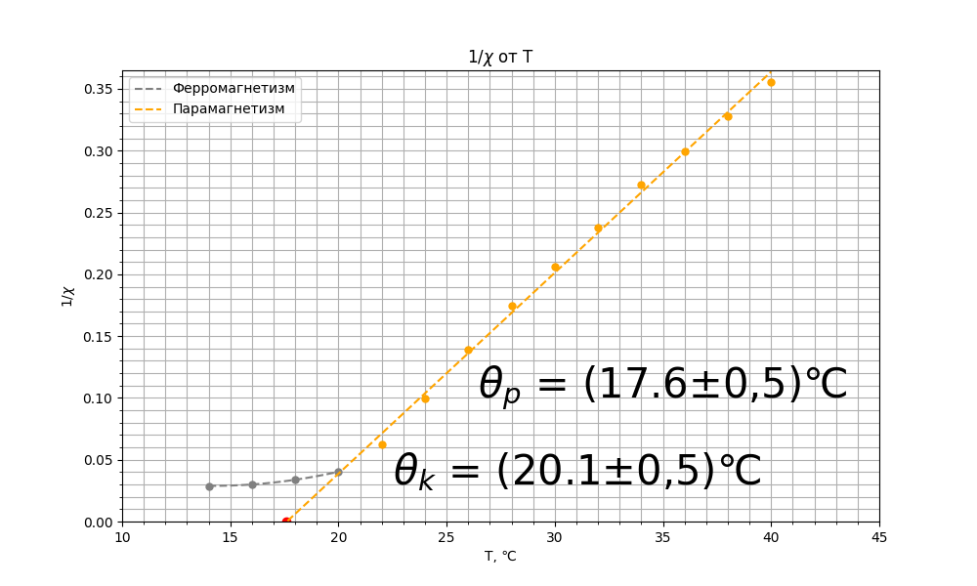
Эксперимент
Рис. 3: График зависимости

Slide 6
Вывод
Изучена температурная зависимость магнитной восприимчивости ферромагнетика выше точки Кюри.
Определено положение ферромагнитной точки Кюри для гадолиния: оно совпало в пределах погрешности (табл. знач. 19°C).

Slide 7
Спасибо за внимание!

